Slide 1
學習如何準備 PCB 專案

Slide 2
封裝類型
如何選擇 封裝 for 元件

Slide 3
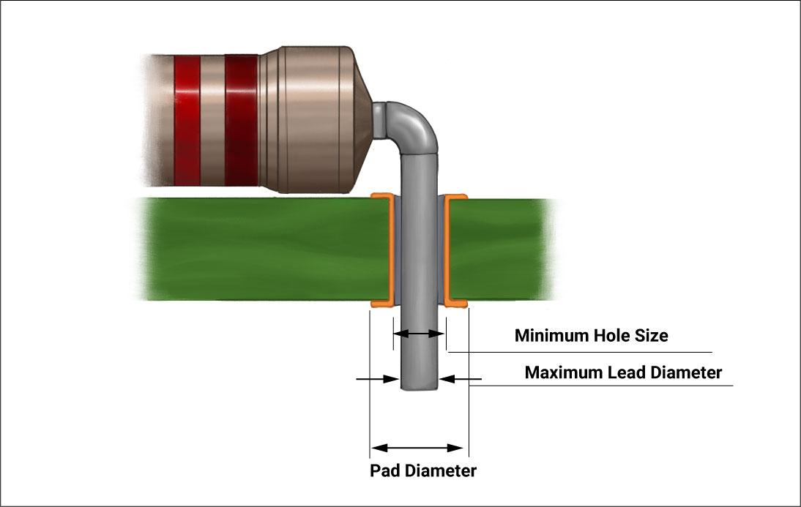
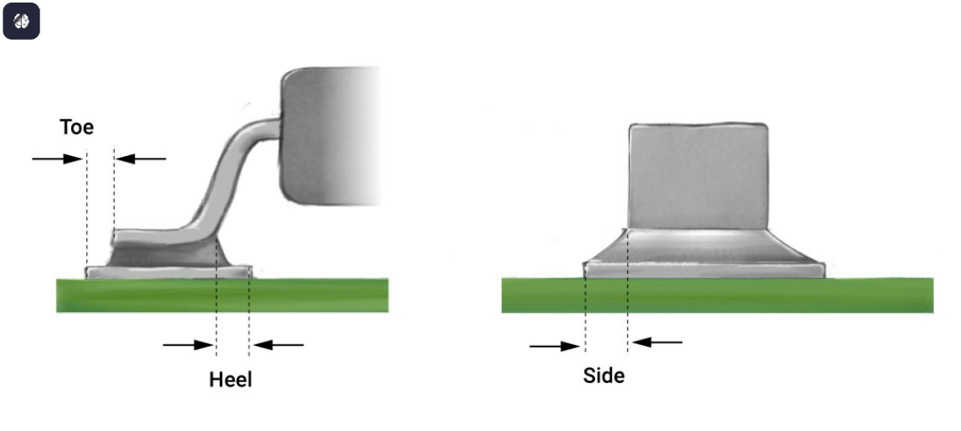
SMT | Throught Hole
表面黏著技術 (Surface Mount Technology, SMT) 元件直接安裝在印刷電路板 (PCBs) 的表面，無需將引腳穿過通孔 (holes)
Through-hole 組裝是將 leaded 元件安裝到 PCB 的過程，其中涉及鑽孔 (drilled through holes)

Slide 4
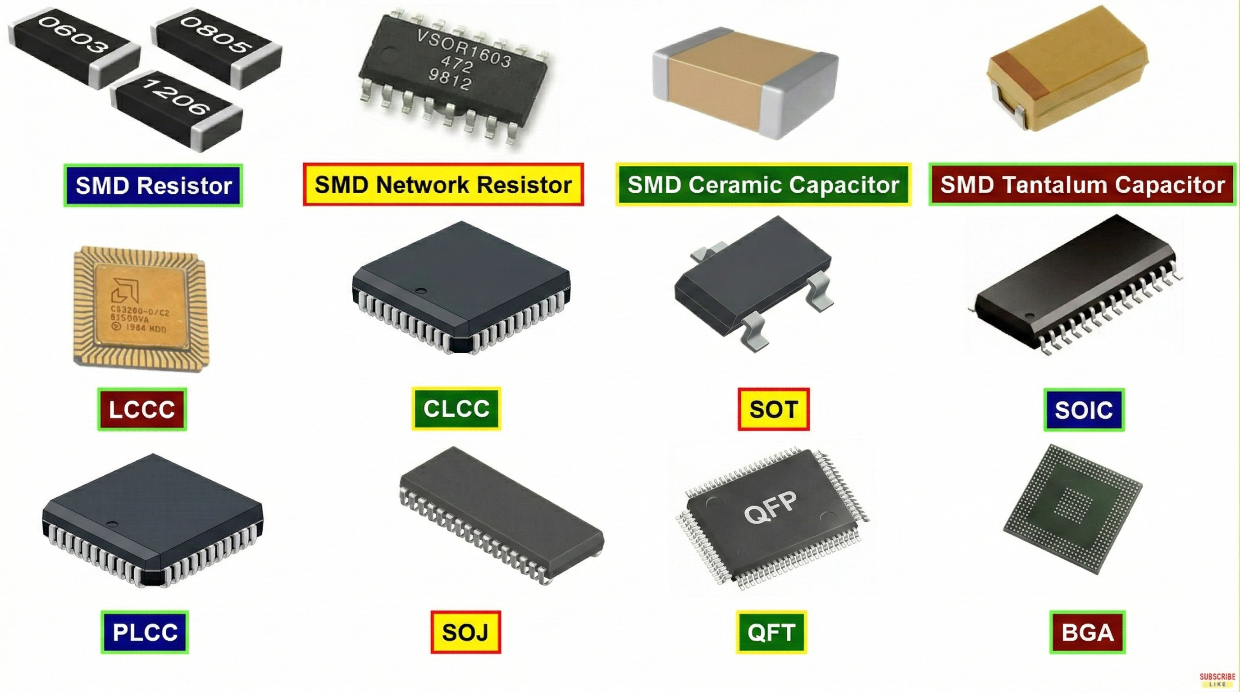
SMT 封裝類型
SMT 封裝 (packages) 的演進是由對 high-density integration 和卓越訊號完整性 (signal integrity) 的需求所推動的，從而使更多功能能夠封裝到日益緊湊的設備中

Slide 5
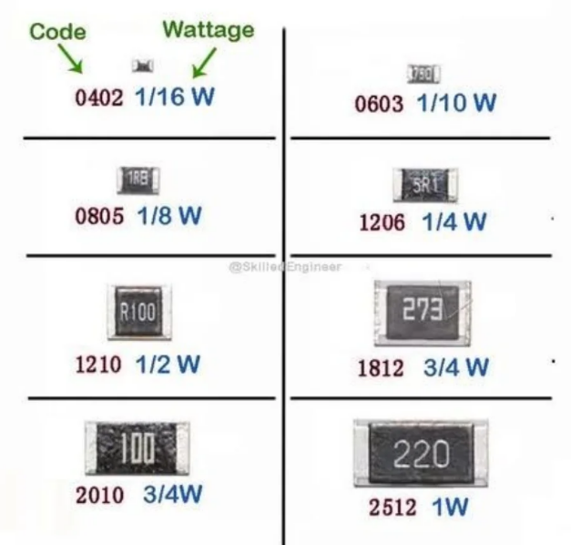

SMT 封裝類型
例如：常見 chip (smd) 封裝
0402 意指 長度為 0.040 英吋，寬度為 0.020 英吋。
Register value:
$$27∗{10}^{3} Ω$$

Slide 6
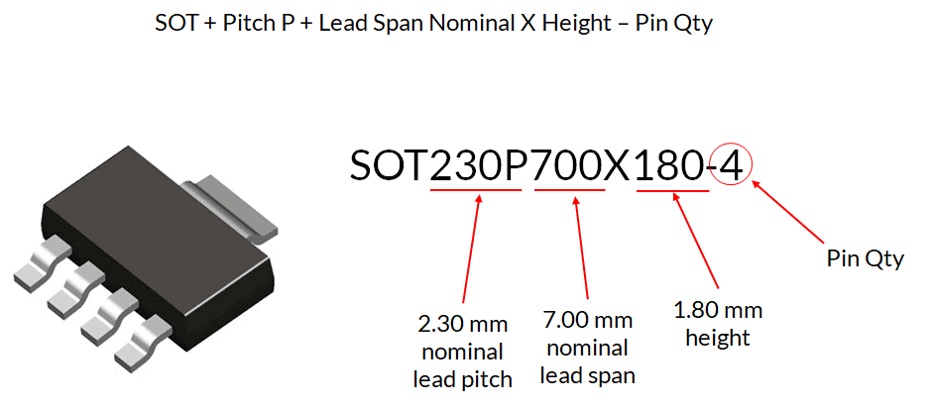
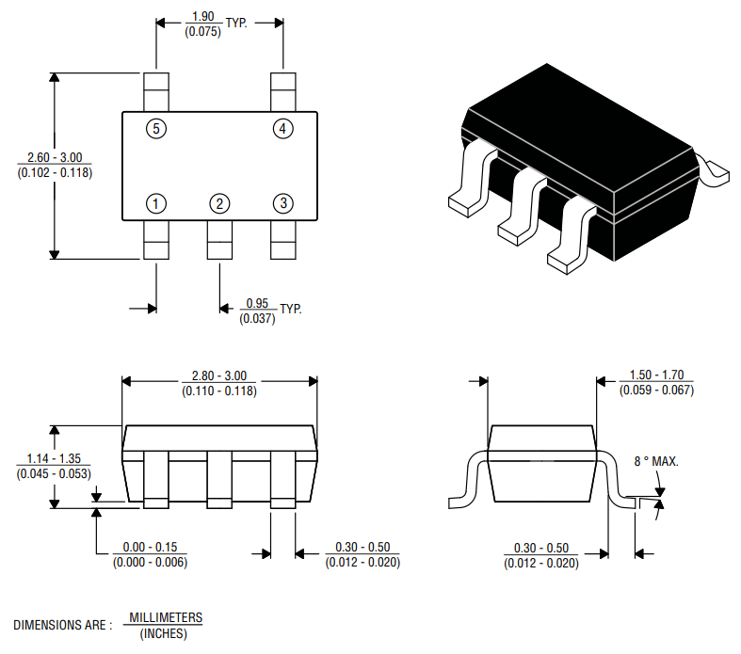
SMT 封裝類型
例如: SOT 封裝
Footprint name dimension explaination
A 封裝 example

Slide 7
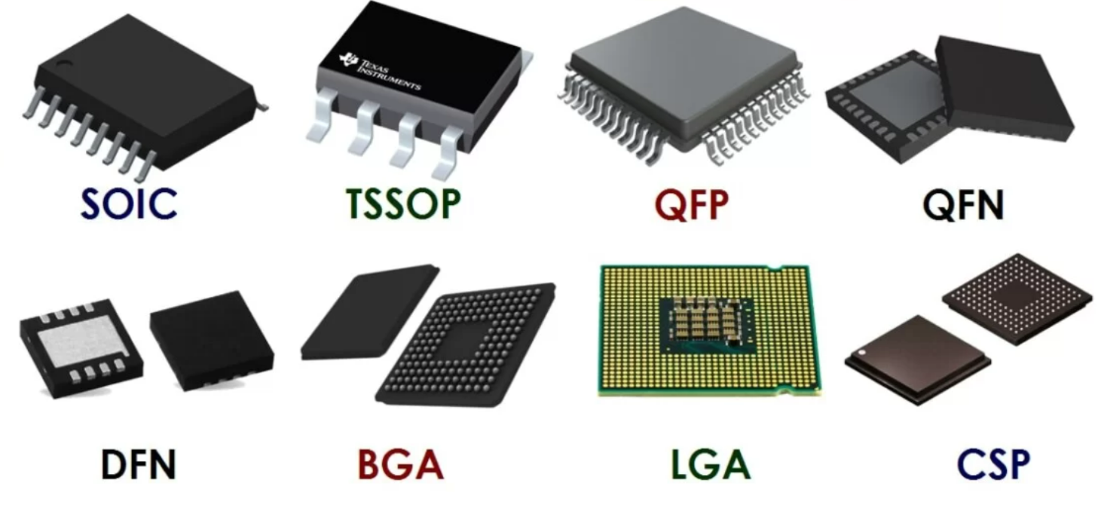
SMT 封裝類型
例如: Micro Controller Unit 封裝

Slide 8

通孔 (Through-Hole) 封裝 類型
通孔組裝
通孔組裝提供了卓越的物理耐久性與環境抗性，使其成為沉重或大體積元件的首選安裝方法

Slide 9
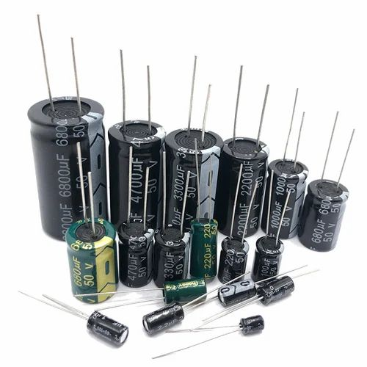
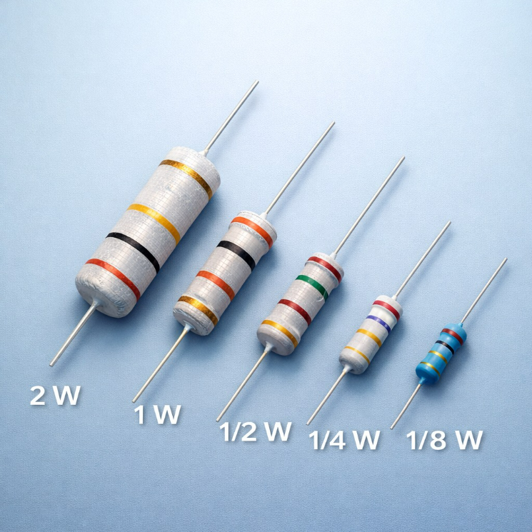
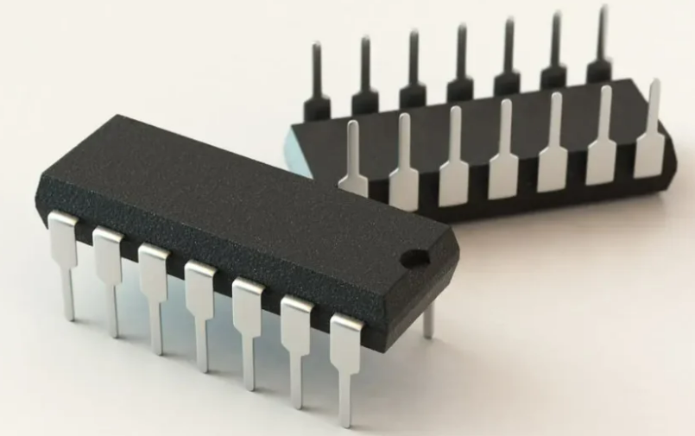
通孔元件

Slide 10
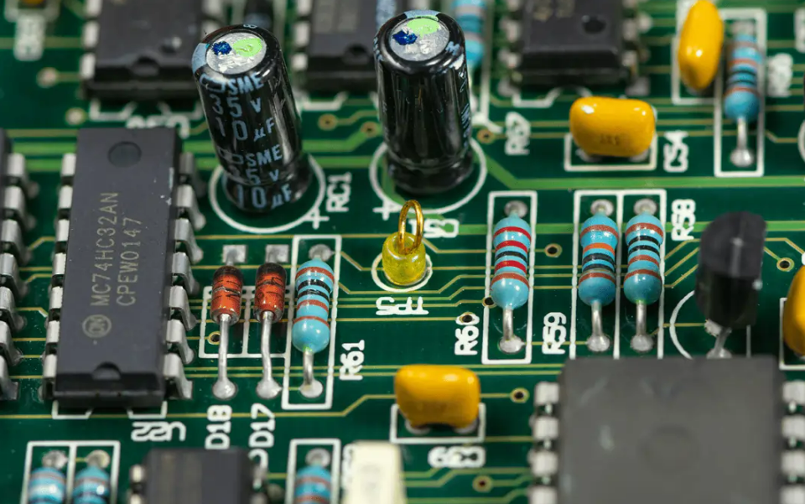

通孔 (Through-Hole) 封裝 類型
範例:

Slide 11
元件設計

Slide 12
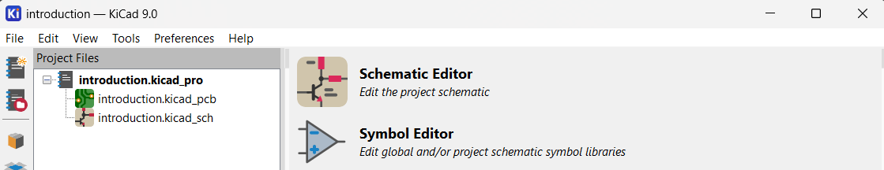
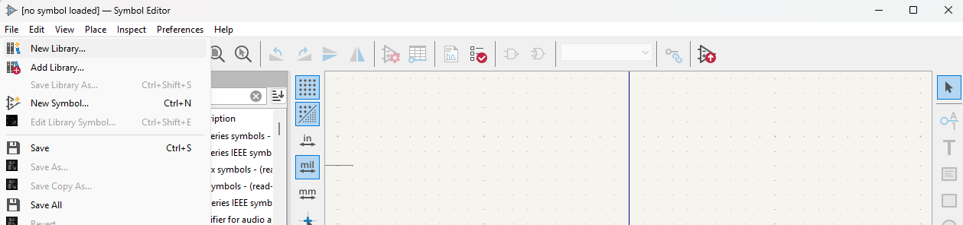
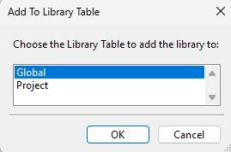
建立新元件
開啟 “Symbol Editor” 左鍵點擊 “File” 左鍵點擊 “New Library” 選擇 “Global” 左鍵點擊 “OK”

Slide 13
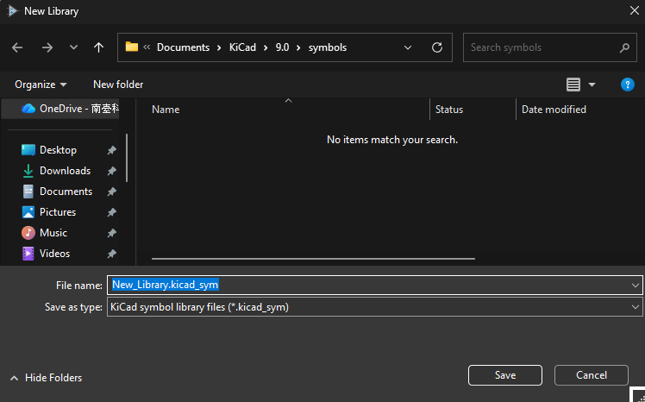
建立新元件
1: 選擇檔案位置
2: 輸入檔案名稱
3: 按下 “Save”

Slide 14
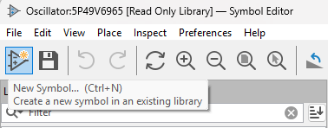
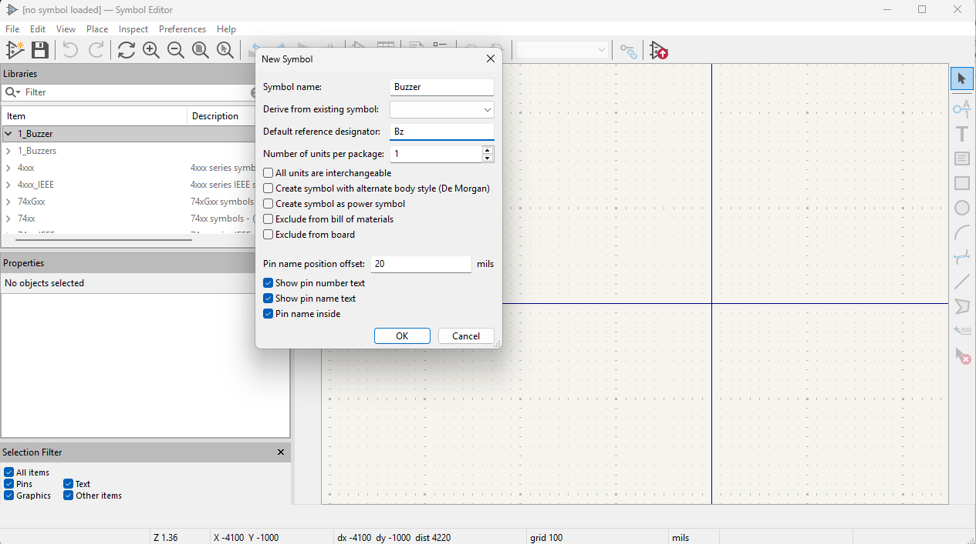
建立新符號：
1:點選 "New Symbol" 按鈕
2: 在 "New Symbol" 視窗中設定，然後點擊 "OK”

Slide 15
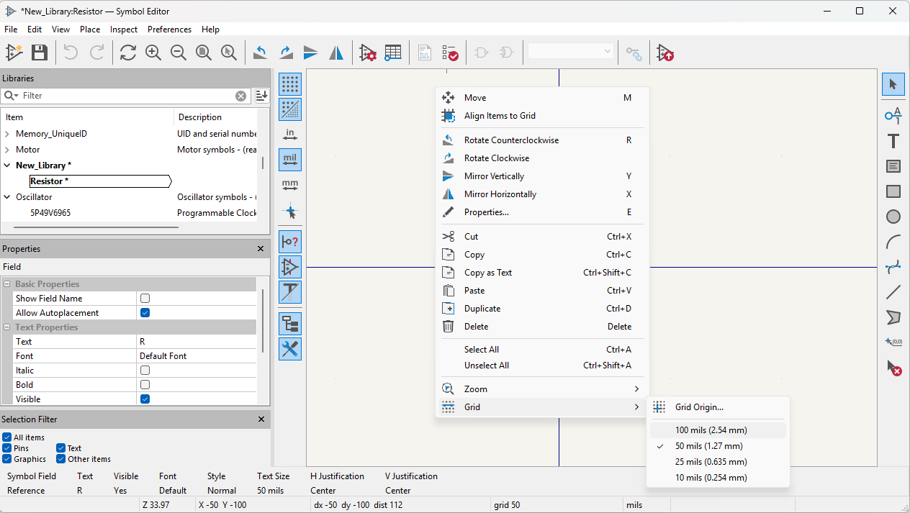
建立新符號：
3: 進行設定配置
Changing Unit

Slide 16
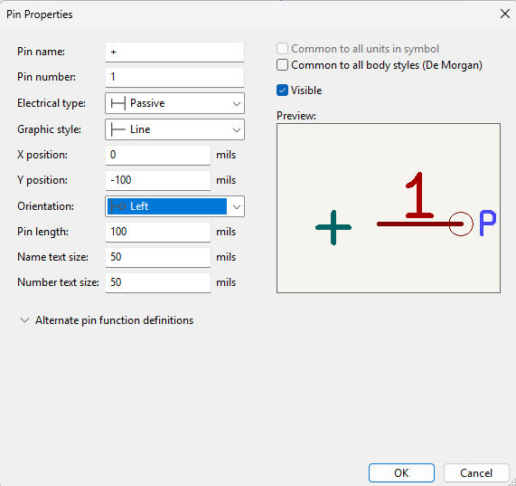
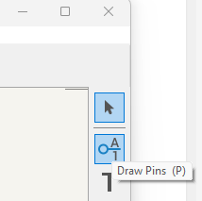
建立新符號：
4: 點選右側欄的「繪製 Pins (P)」以新增元件 pin

Slide 17
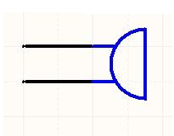
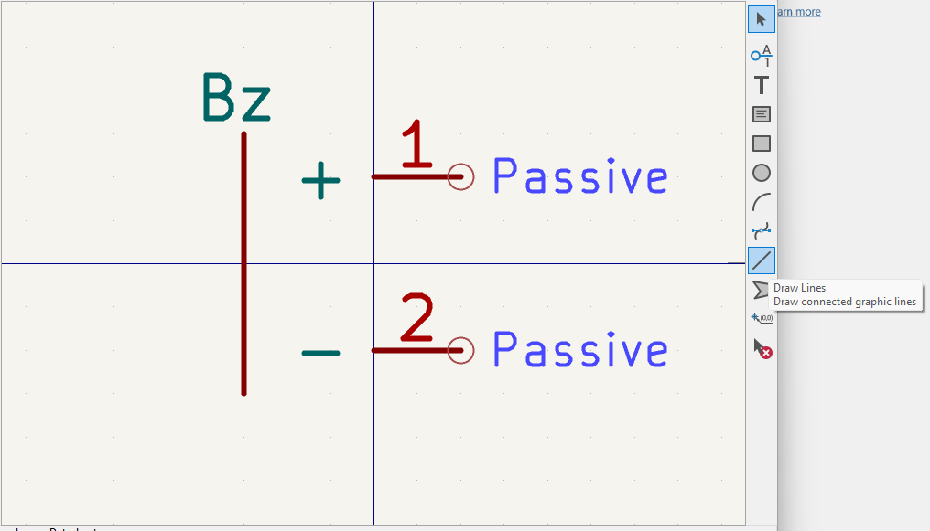
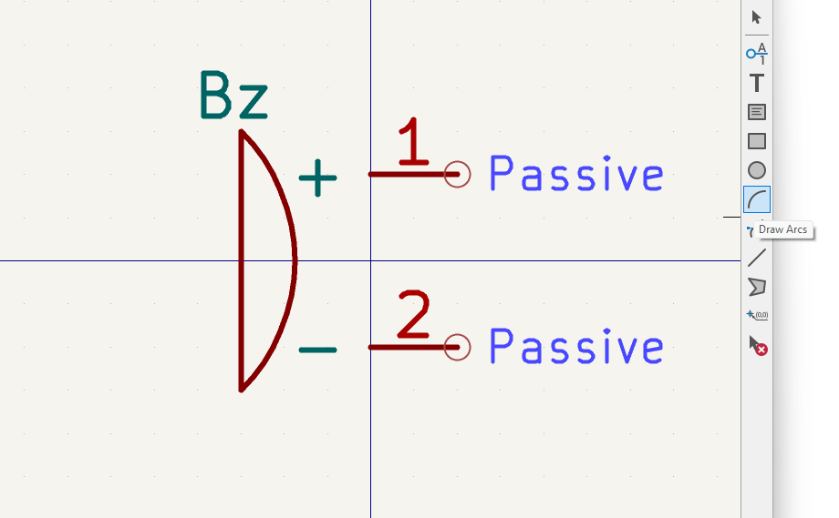
建立新符號：
範例: 創造 Buzzer Buzzer datasheet: https://www.alldatasheet.vn/datasheet-pdf/view/238280/CUI/CEM-1206S.html Buzzer 符號:
繪製 Buzzer 符號 on KiCad:

Slide 18
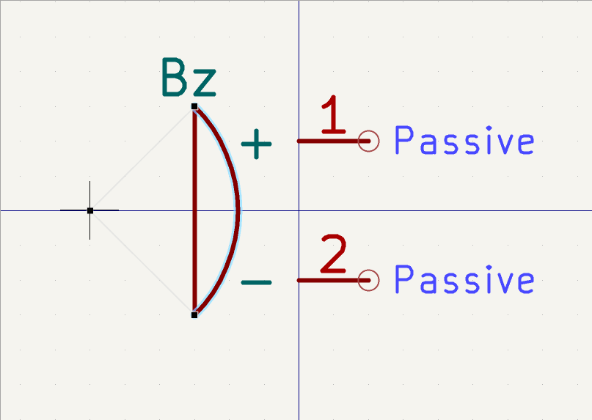
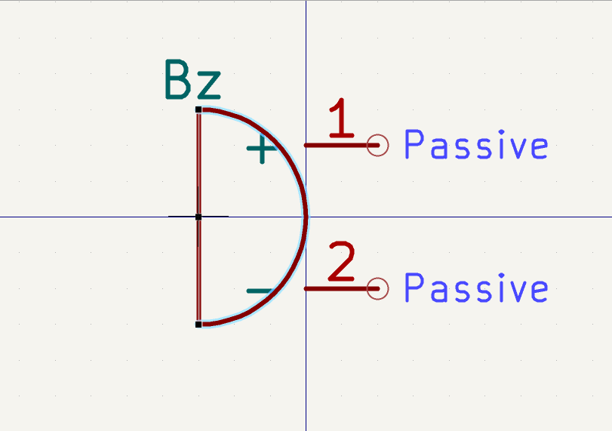
建立新符號：

Slide 19
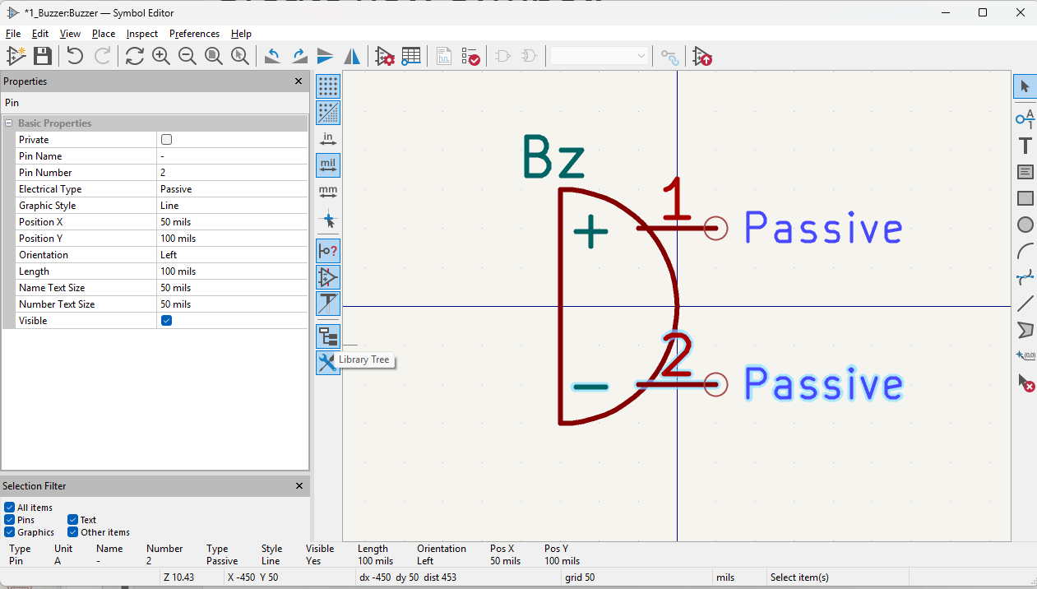
建立新符號：
2: 設定圖示屬性
1

Slide 20
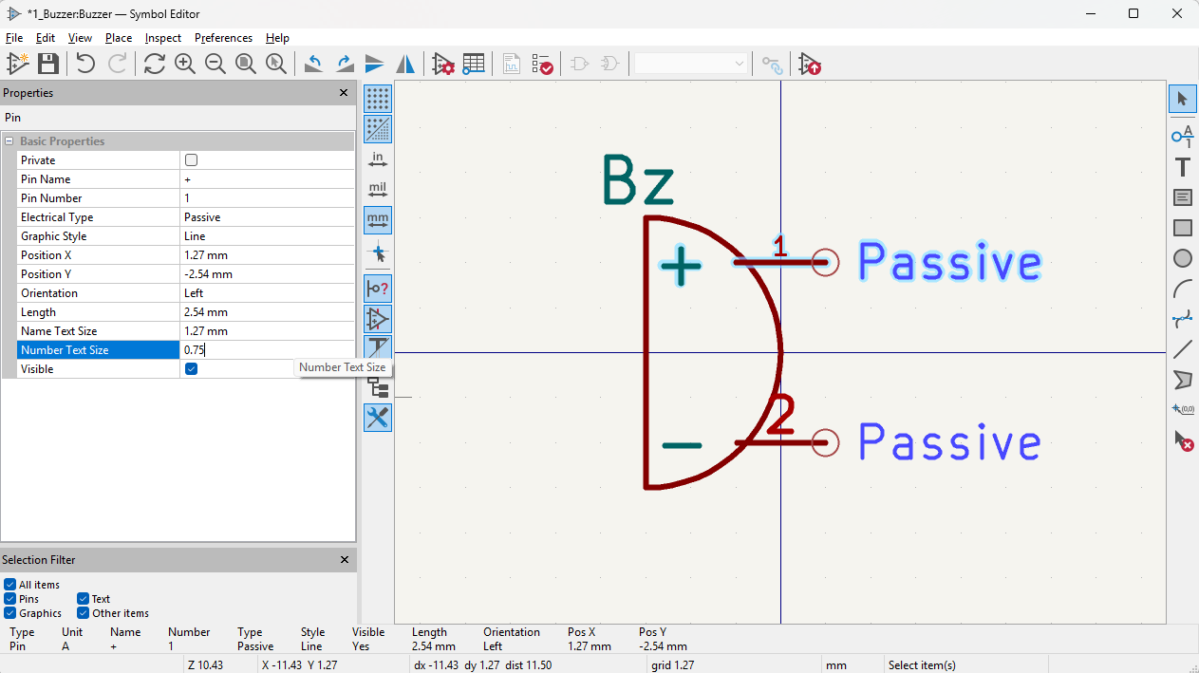
建立新符號：
編輯「Pins」參數

Slide 21
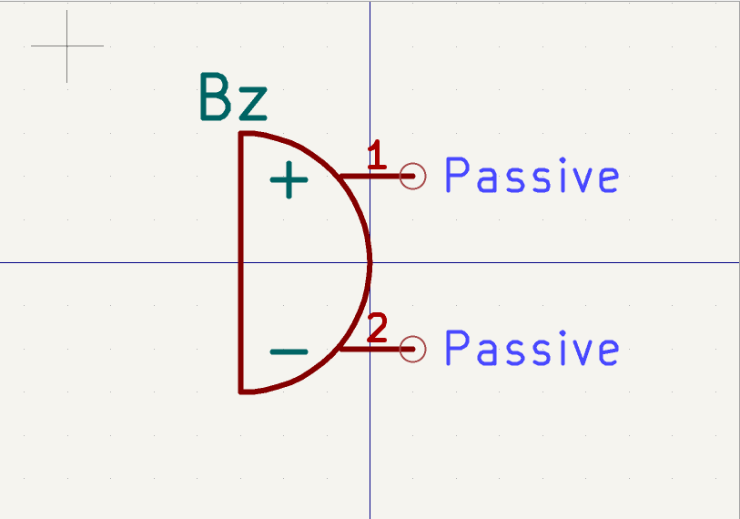
建立新符號：
使符號清晰

Slide 22
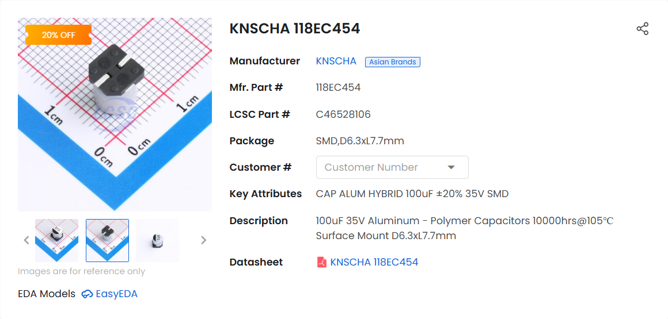
練習：
建立元件
https://www.lcsc.com/product-detail/C46528106.html

Slide 23
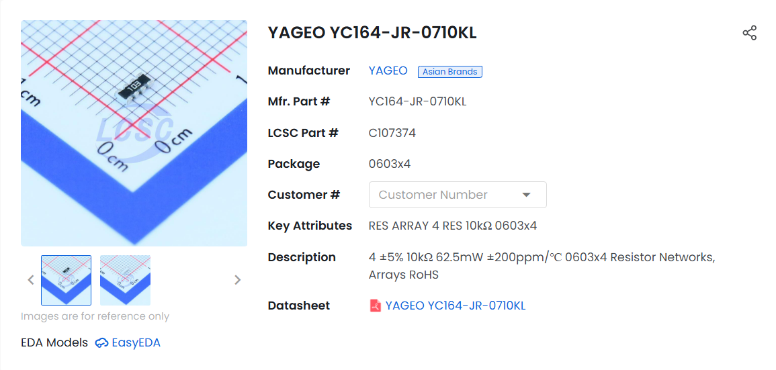
練習：
建立元件
https://www.lcsc.com/product-detail/C107374.html

Slide 24
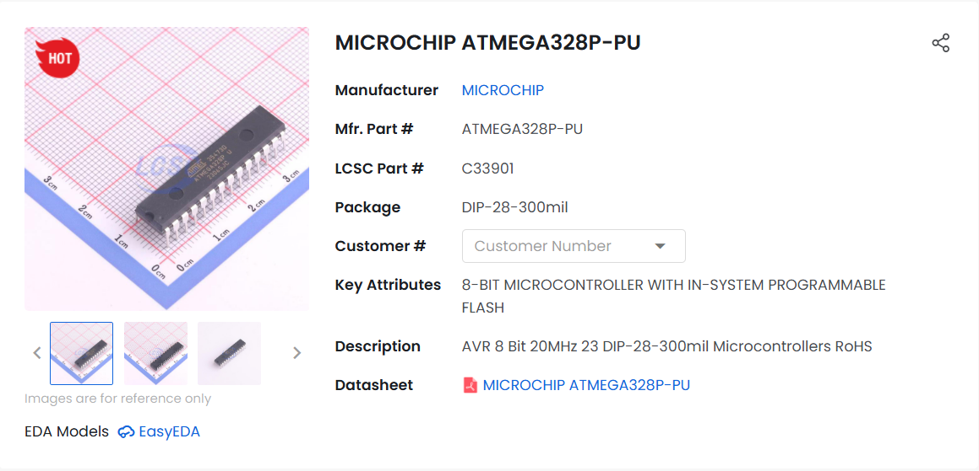
練習：
建立 IC 元件
https://www.lcsc.com/product-detail/C33901.html?s_z=n_atmega328p

Slide 25
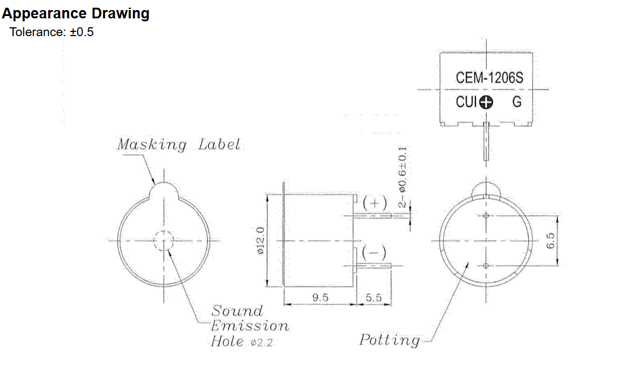
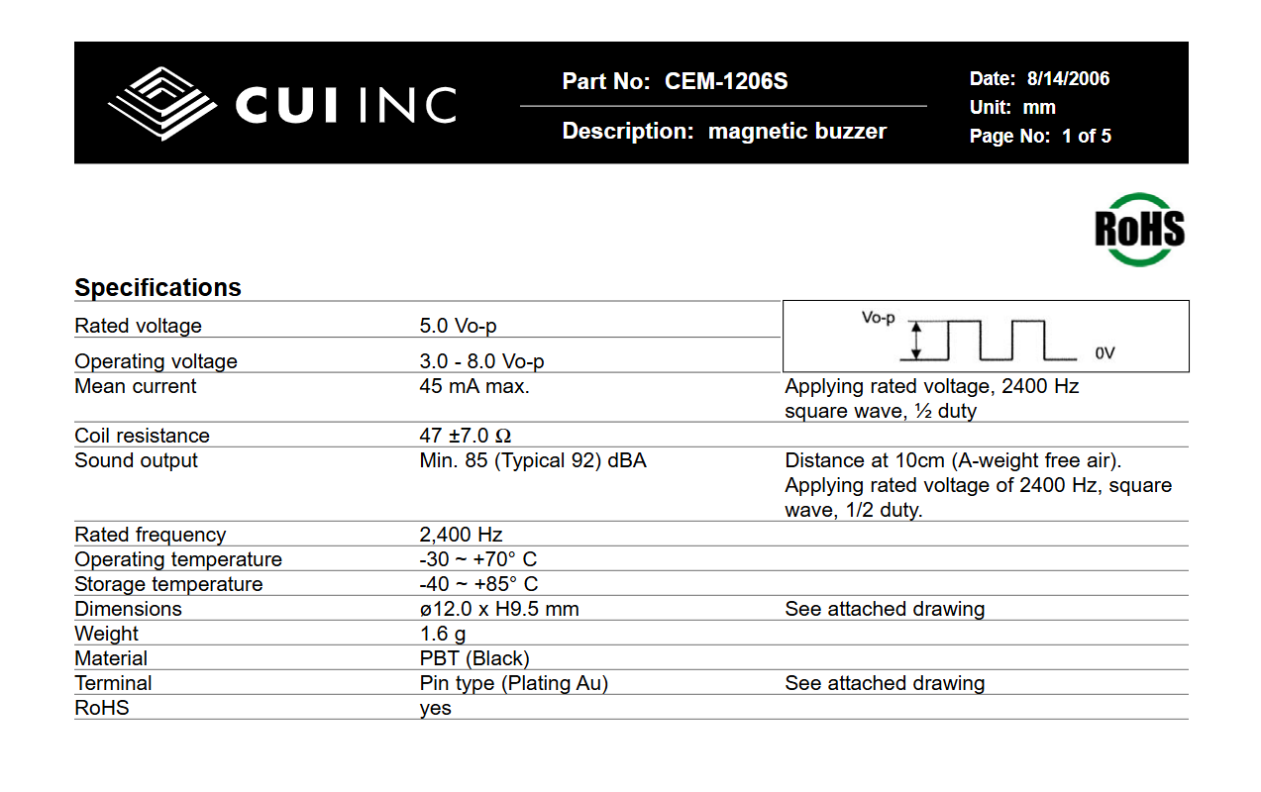
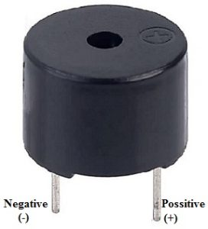
建立新封裝：
1: 檢查 datasheet ( Buzzer):

Slide 26
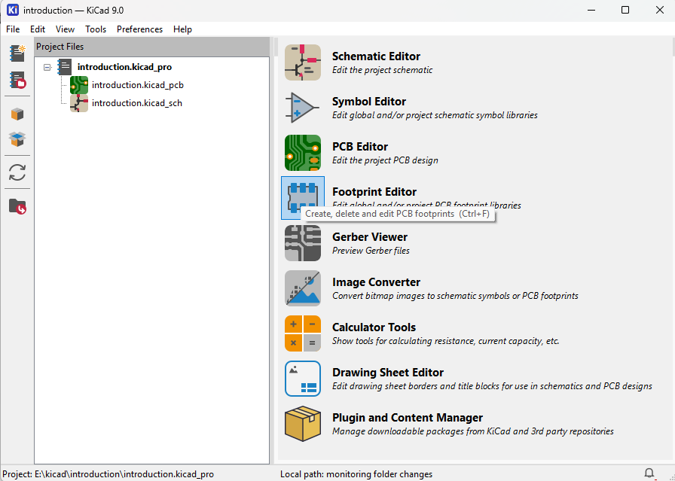
建立新封裝：
2：建立封裝

Slide 27
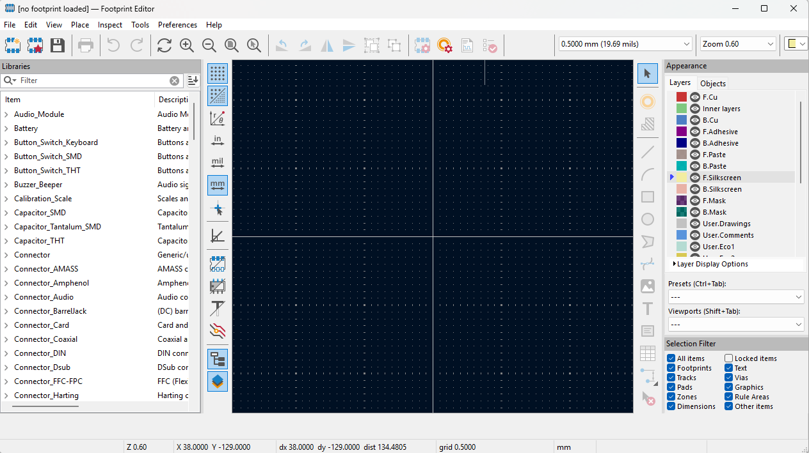
建立新封裝：
新增 copper path
2：建立封裝
建立 new 封裝
選擇 圖層 to draw
Creat 封裝 based on template

Slide 28
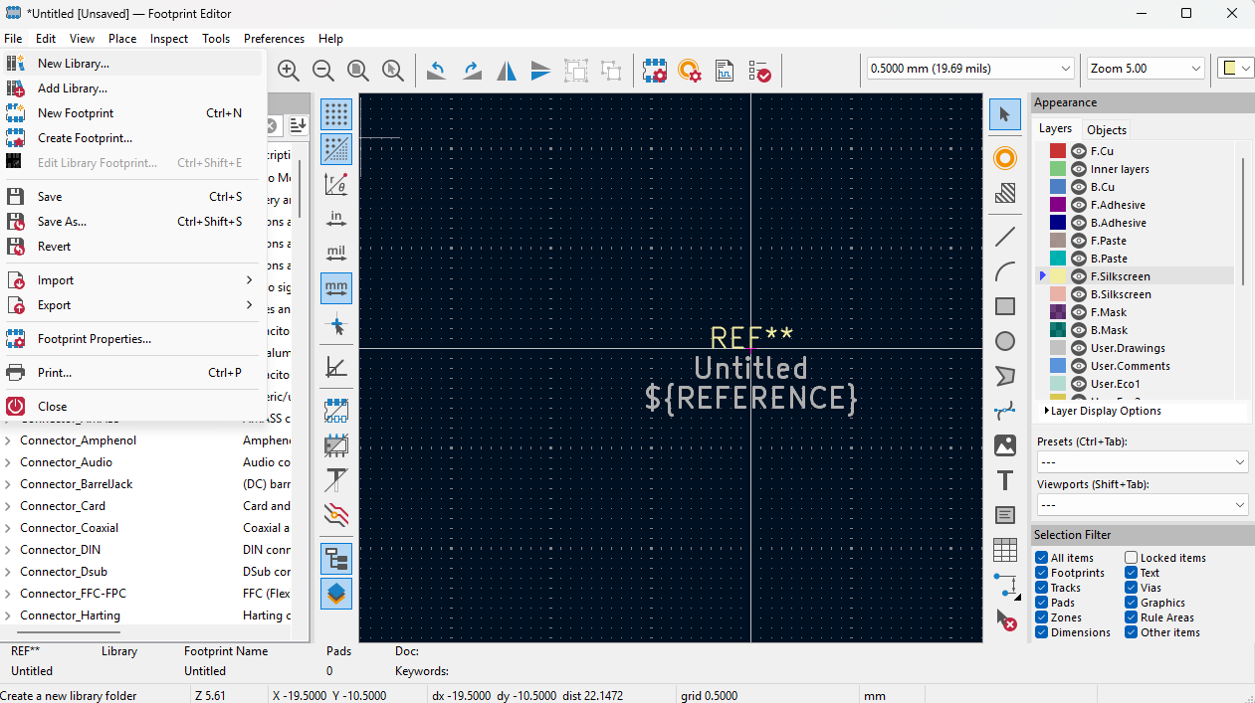
建立新封裝：
步驟 1: 建立 “New Library…”

Slide 29
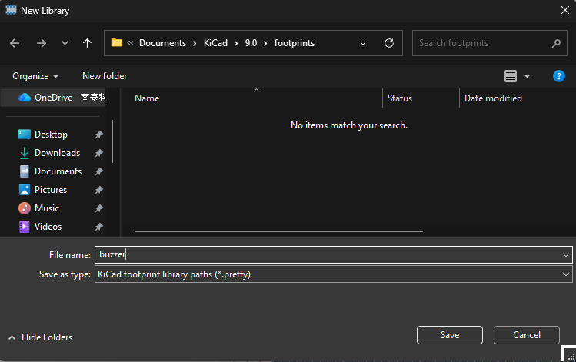
建立新封裝：
步驟 2：建立 "New Library..."，選擇 "Global"，點擊 "OK" 並 "Save"
檔案路徑
檔名

Slide 30
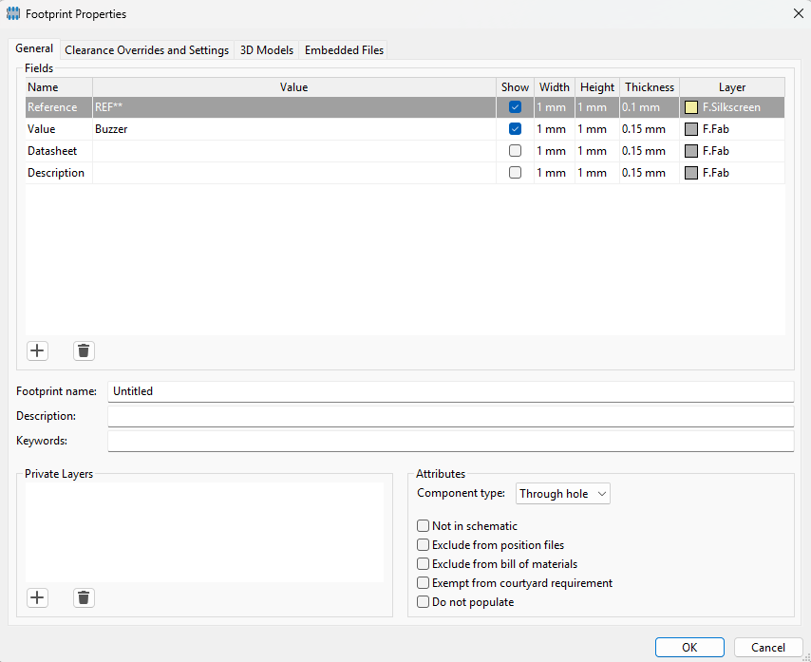
建立新封裝：
步驟 3：右鍵點擊新的函式庫名稱 (library name)，選擇「新建封裝」(New Footprint)，點擊「封裝屬性」(Footprint Properties)，新增「封裝名稱」(Footprint name) 並選擇「元件類型」(Component type)
封裝名稱
元件類型

Slide 31
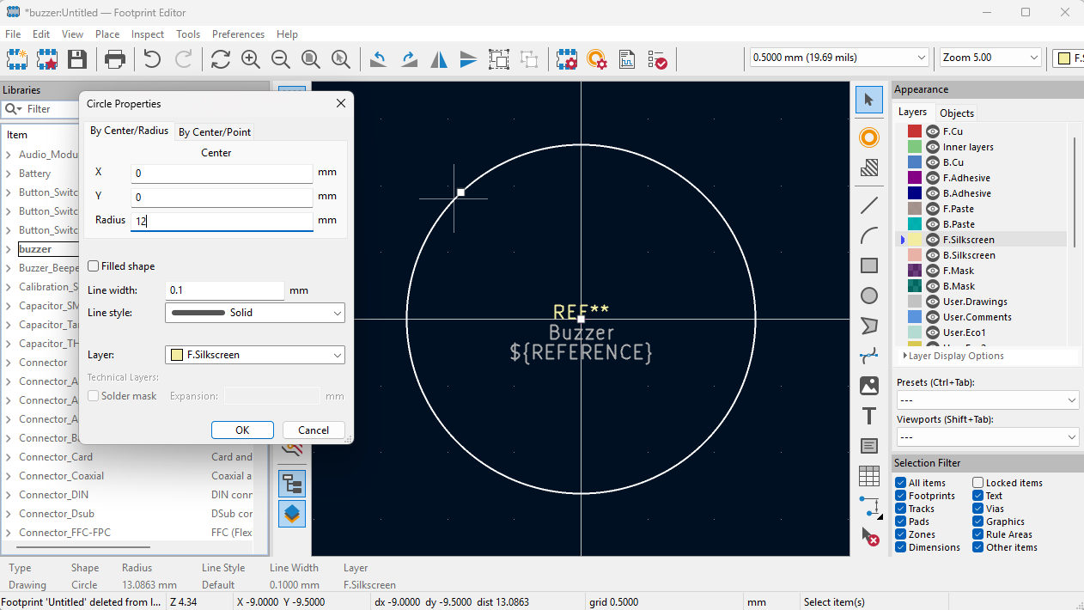
建立新封裝：
步驟 4: 繪製 Footprint, add “Pad”

Slide 32
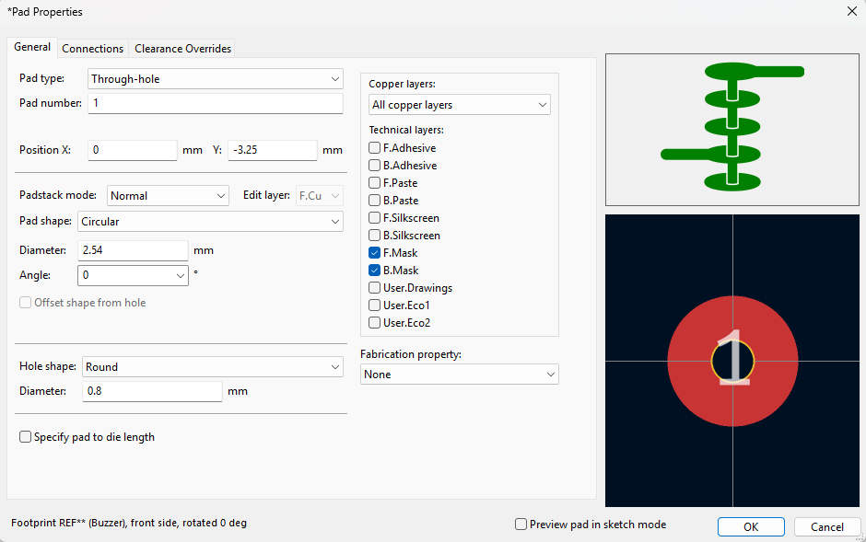
建立新封裝：
步驟 4：焊盤配置 (Pad config)，選擇位置 (position)、焊盤形狀 (pad shape) 並檢查元件直徑 (diameter of component)

Slide 33
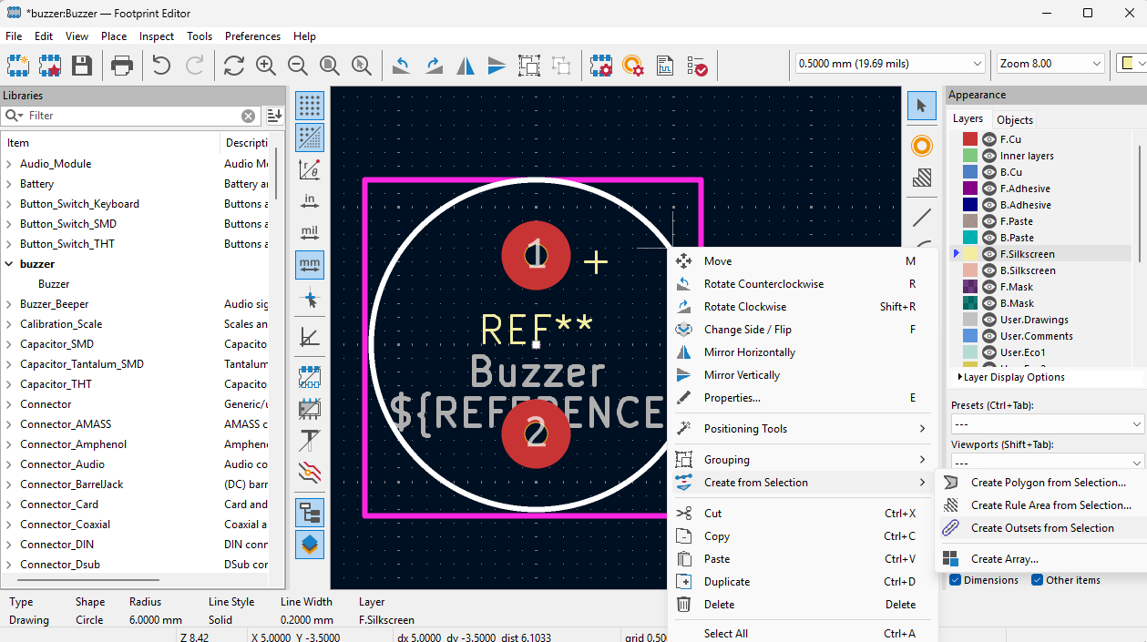
建立新封裝：
步驟 5：雙擊 (Double click) 圓形形狀 (round shape)，右鍵點擊 (right click)，選擇「從選取項目建立」(Create from Selection) -> 「從選取項目建立外擴線」(Create Outsets from Selection)，點擊「確定」(Ok)

Slide 34
建立新封裝：
步驟 6：雙擊 (Double click) 圓形形狀 (round shape)，右鍵點擊 (right click)，選擇「從選取項目建立」(Create from Selection) -> 「從選取項目建立外擴線」(Create Outsets from Selection)，點擊「確定」(Ok)

Slide 35
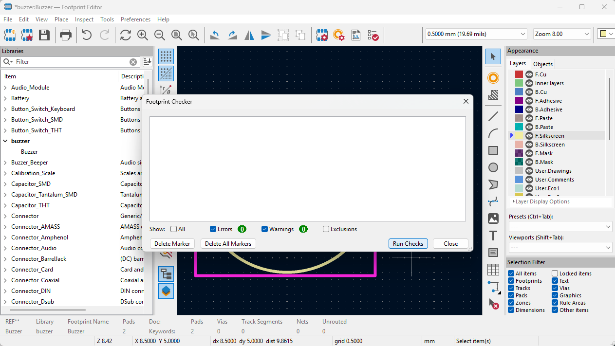
建立新封裝：
步驟 6: 點選 “Run Checker”

Slide 36
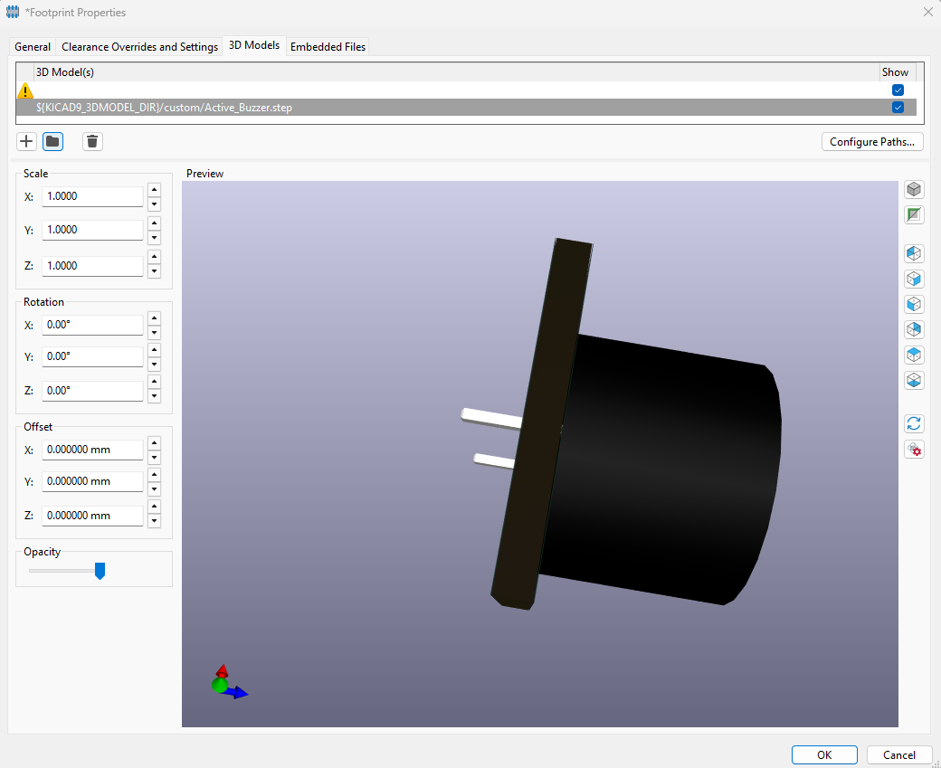
建立新封裝：
步驟 7 (Optional): 新增 3d model
下載 3D model (.step file) from website: https://grabcad.com/library/active-buzzer-1 開啟 “Footprint Properties”, choose “3D Models”, add downloaded “buzzer.step” file.

Slide 37
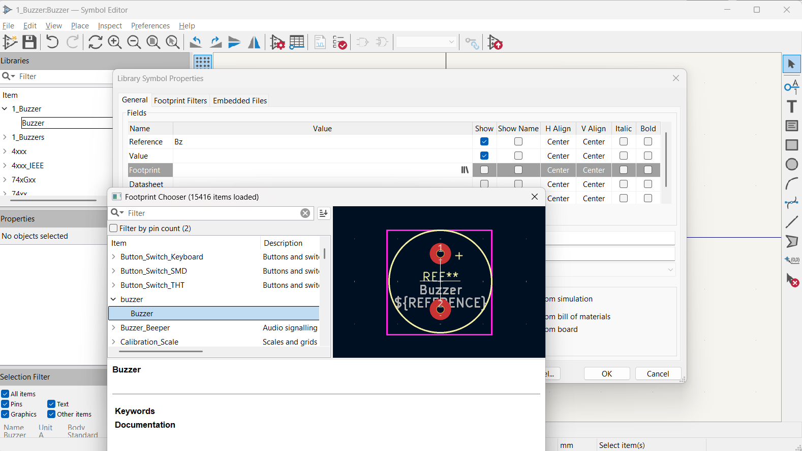
步驟 8：連結符號與封裝：開啟「符號編輯器」(Symbol Editor)，進入「符號屬性」(Symbol Properties)，選擇「封裝」(Footprint)
1
2
3

Slide 38
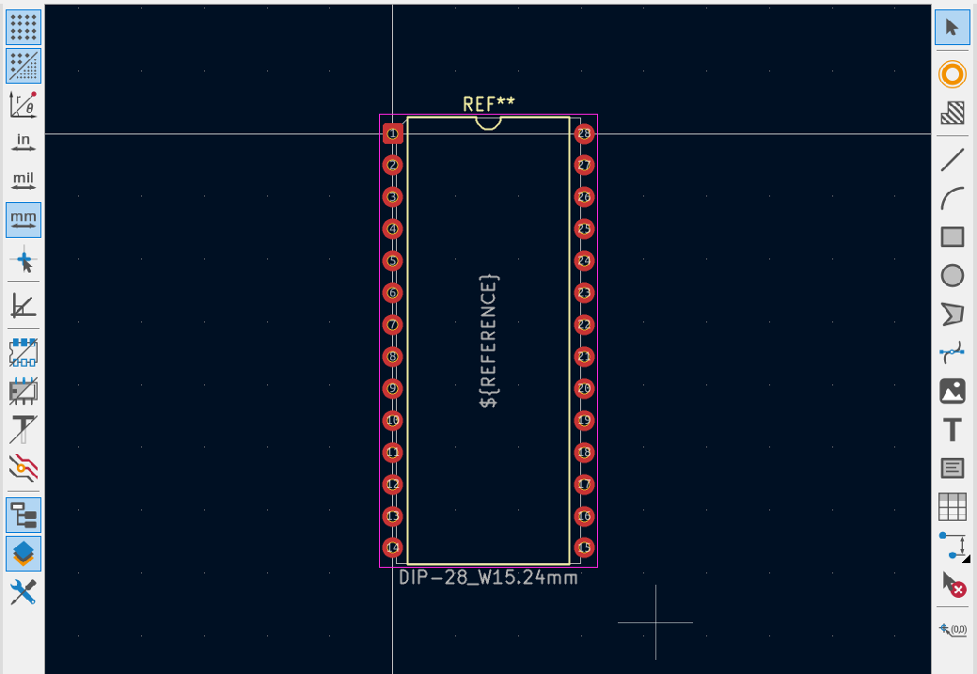
練習：
https://www.lcsc.com/product-detail/C33901.html?s_z=n_atmega328p

Slide 39
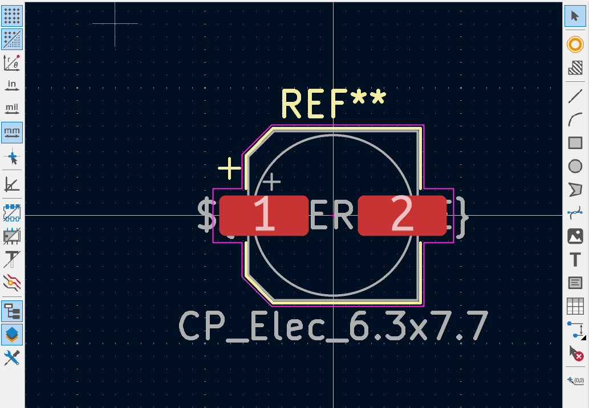
練習：
https://www.lcsc.com/product-detail/C46528106.html

Slide 40
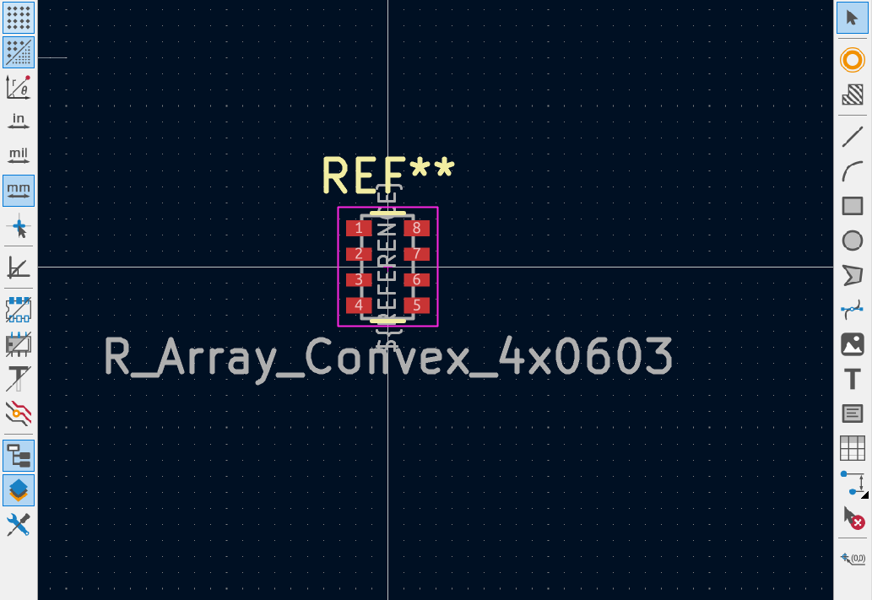
練習：
https://www.lcsc.com/product-detail/C107374.html

